Slide 1
Webアプリケーション開発に向けたチュートリアル
1日目

Slide 2
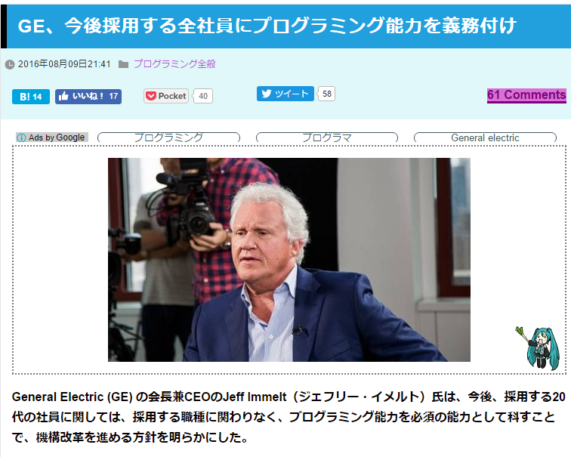
プログラミングが出来るといいことあるの？
日本でもプログラミングは2020年に小学校の必修科目へ！

Slide 3
本トレーニングの心得
1．ググる！
まずはgoogle先生に聞きましょう。Webアプリケーション開発でわからないことをググれるようになることが今回の目標です。
2．車輪の再発明はしない！
誰かが作っているサンプルコード、ライブラリを探して、楽をしましょう。でも、きちんと動作検証をすることは必要です。
3. コンピュータ全般のことを学ぶ
広く薄く。ハードウェアのことやOSのこと、運用方法なども。

Slide 4
Javaとは
アメリカのサン・マイクロシステムズが開発し、1996年にリリースしたプログラミング言語。C++の拡張版みたいなもの。
特徴としては
・Java仮想マシン
「Write once, run anyway」 WinでもMacでもLinuxでも動く
・オブジェクト指向
モノ化。(個人的には徹底しないほうが吉かと思う。)
・ガベージコレクション
メモリ上に確保した変数を自動で破棄してくれる

Slide 5
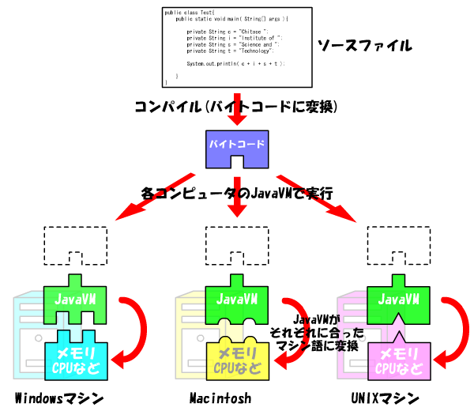
Java仮想マシン (JavaVM)
http://pweb.cc.sophia.ac.jp/etl/Java/HTML/JavaVM.html

Slide 6
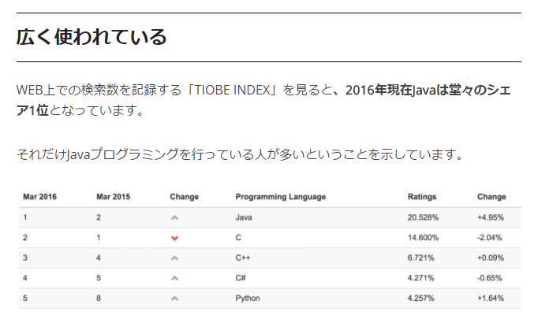
http://www.sejuku.net/blog/3686

Slide 7
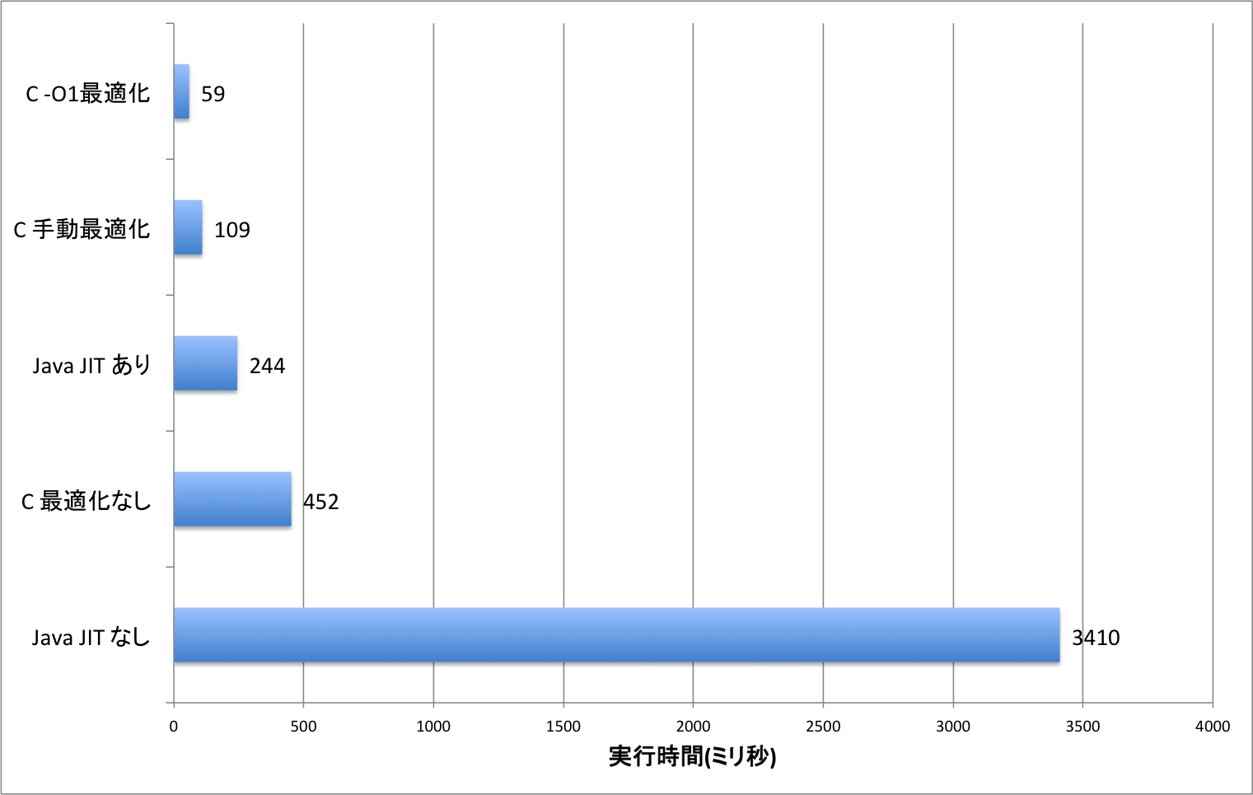
JavaとCの速度比較(1000万回の足し算にかかった時間)
Python, Perl, Awkなどはこの辺り
http://blog.maplesystems.co.jp/programming/3228.html

Slide 8
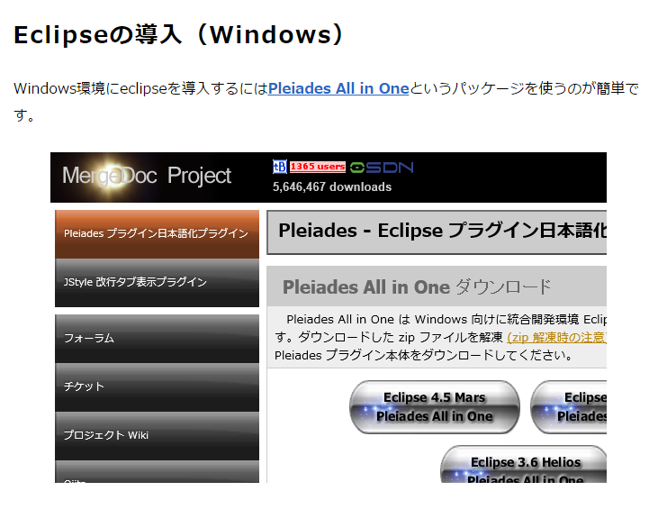
開発環境の準備 (Eclipseのインストール)
https://blog.codecamp.jp/eclipse を参考に！

Slide 9
本日知っておくべきこと
・変数
int, doubleなどの「型」が存在する。5/10 != 5/10.0
・演算子
+-*/の他に、= (代入)、== (同じかどうか)、%（余り）、>, < (比較)
・条件分岐
if, else
・配列
変数をまとめたもの。変数と挙動が同じ/違う場合に注意。
・繰り返し構文
for, while
・コメント //
http://nobuo-create.net/category/java-beginner/
https://www.javadrive.jp/start/ope/

Slide 10
本日知っておくべきこと(2)
・とりあえず System.out.println(val);
・Eclipseの使い方 エラー箇所にマウスを重ねてみる
補完はCtrl+スペース
Hello.javaファイルを右クリック→実行→Javaアプリケーション

Slide 11
本日の課題
1．大腸菌のゲノムをJavaで読み込んで、1つのString変数に格納する。
(時間がかかりすぎる場合は、まずはゲノムの一部を別ファイルに保存して使う。)
2．String変数内を最初から最後(約4Mbp)まで6文字ずつ切り出して検索し、BamHIの制限酵素サイトと同じか比較する。同じ場合は座標を全て出力する。(文字列切り出し方法：Java substringでgoogle検索)
3．BamHIで切断して10kbp以上/未満の断片数をそれぞれ求める。
4．BamHIの制限酵素サイトの場所を配列に保存し、HindIIIの配列も同様に保存する。(配列は適当に大きな容量で準備すればよい。)
5．両端がBamHIとHindIIIで切断され、かつ10 kbp以上の断片の数を求める。(左端がBamHI、右端がHindIIIの場合、右：BamHI, 左：HindIIIの場合を分けて考えると楽かも)

Slide 12
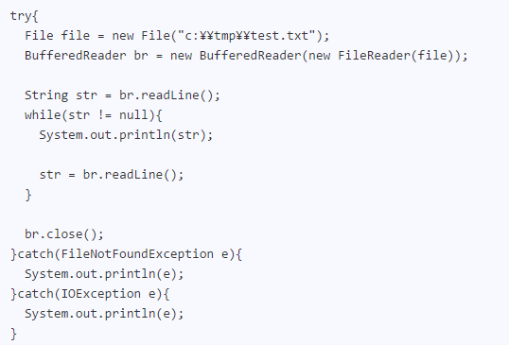
・ファイルの読み込み方法
とりあえずはおまじないと思ってください
読み込ませたいファイル名(\は\\として入力)
読み込んだファイル1行ごとに行う処理
https://www.javadrive.jp/start/stream/index3.html

Slide 13
・文字列の比較
String str = “ABC”;
str.equals(“AAA”); // false
str.equals(“ABC”); // true

Slide 14
ファイルの場所など：
大腸菌のゲノム配列(FASTAフォーマット)
https://www.ncbi.nlm.nih.gov/sviewer/viewer.cgi?tool=portal&save=file&log$=seqview&db=nuccore&report=fasta&sort=&id=556503834&from=begin&to=end&extrafeat=976&fmt_mask=294912
BamHIの認識配列
https://www.nebj.jp/products/detail/574
HindIIIの認識配列
http://catalog.takara-bio.co.jp/product/basic_info.php?unitid=U100003084

Slide 15
ディスカッションの議題
・ プログラムをより高速化するには？
・ より簡単に答えを求める考え方は？
(まだプログラミングできなくても、こうできれば簡単そうだなぁなどあれば)
・ 同じ答えが得られるより別の方法はあるか？
(JAVAを使用することにこだわらないで、自分だったら・・・する的な)
Notes:
cat ecoli.fasta |grep -v "^>"|tr -d '\n'|sed 's/GGATCC/GGATCC\nGGATCC/g; s/AAGCTT/AAGCTT\nAAGCTT/g'|grep "GGATCC"|grep "AAGCTT"|awk 'length($0)>=10000{print $0}'|wc -l

